Slide 1
—
Resumo período sanduíche
Proposta de projeto de tese
Wellington Nascimento
06/05/25, Rio de Janeiro.

Slide 2
Resumo intercâmbio na Stavanger of University.
Paper com Bratvold.
Paper ROC (2024).
Proposta de projeto de tese.

Slide 3
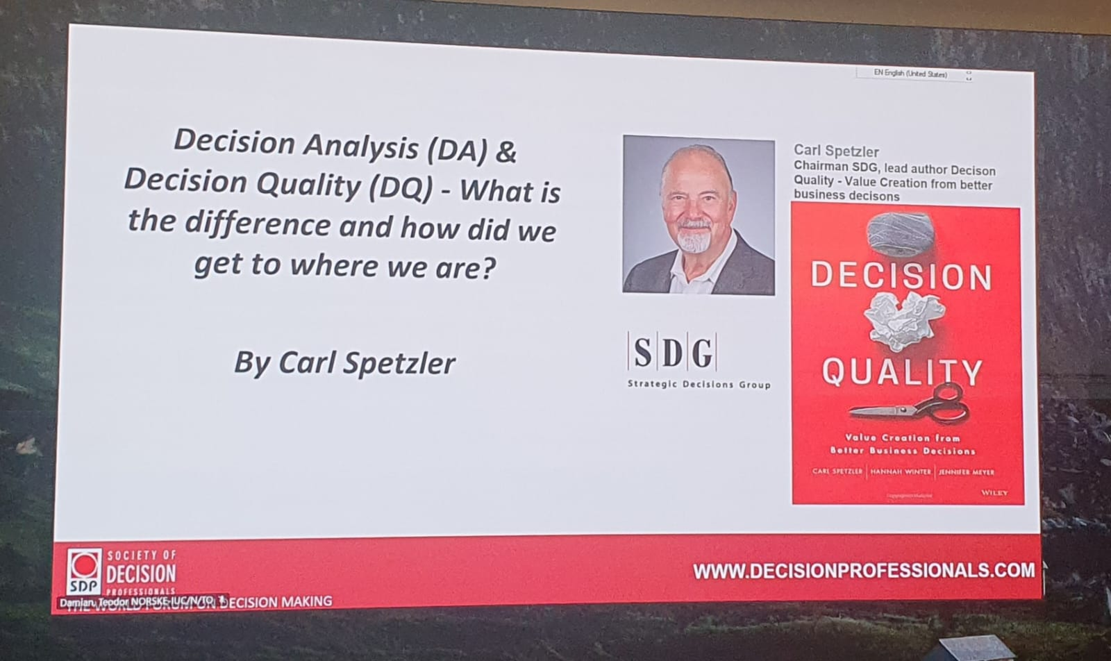
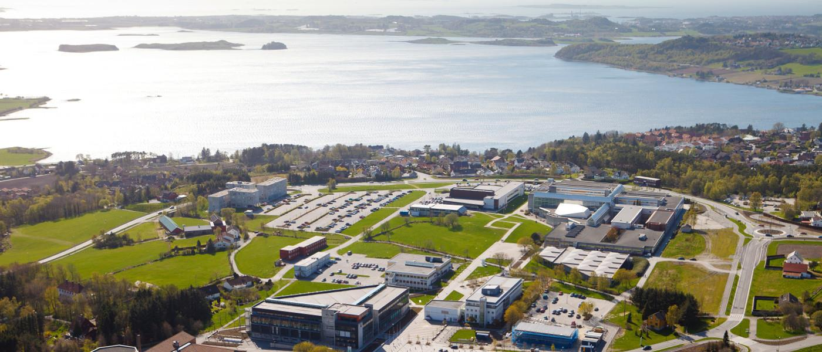
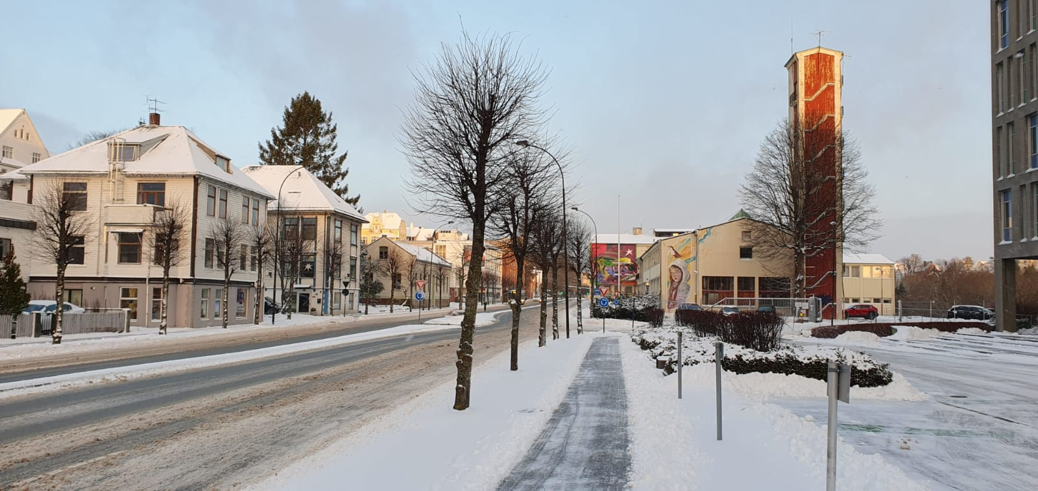
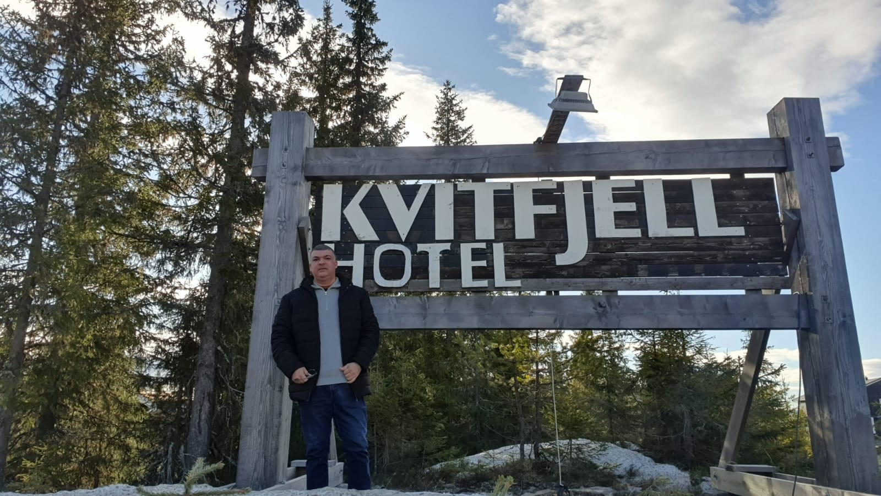
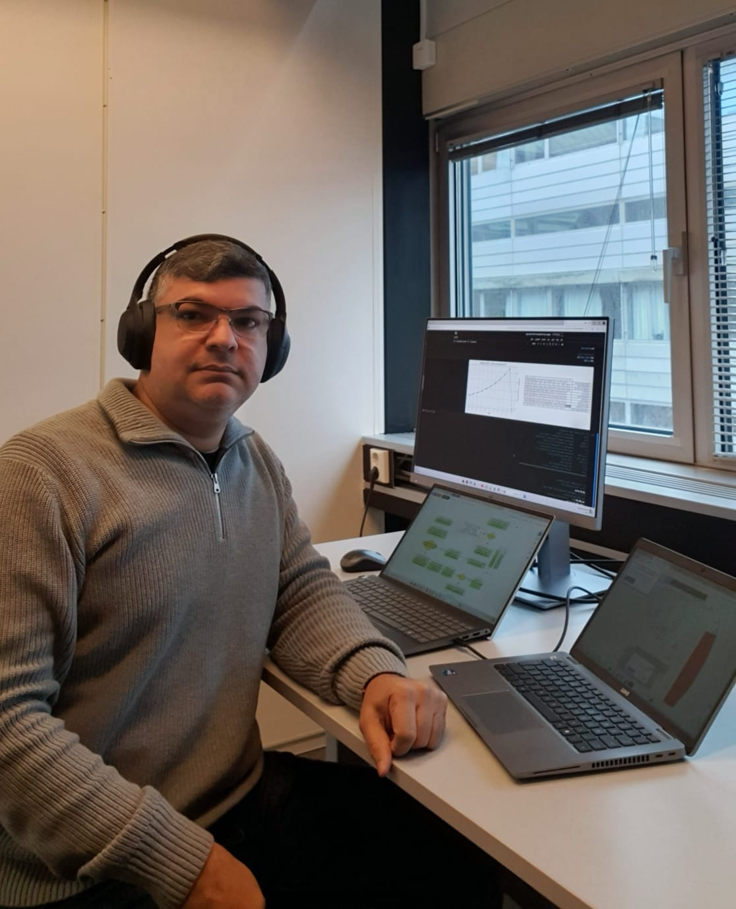
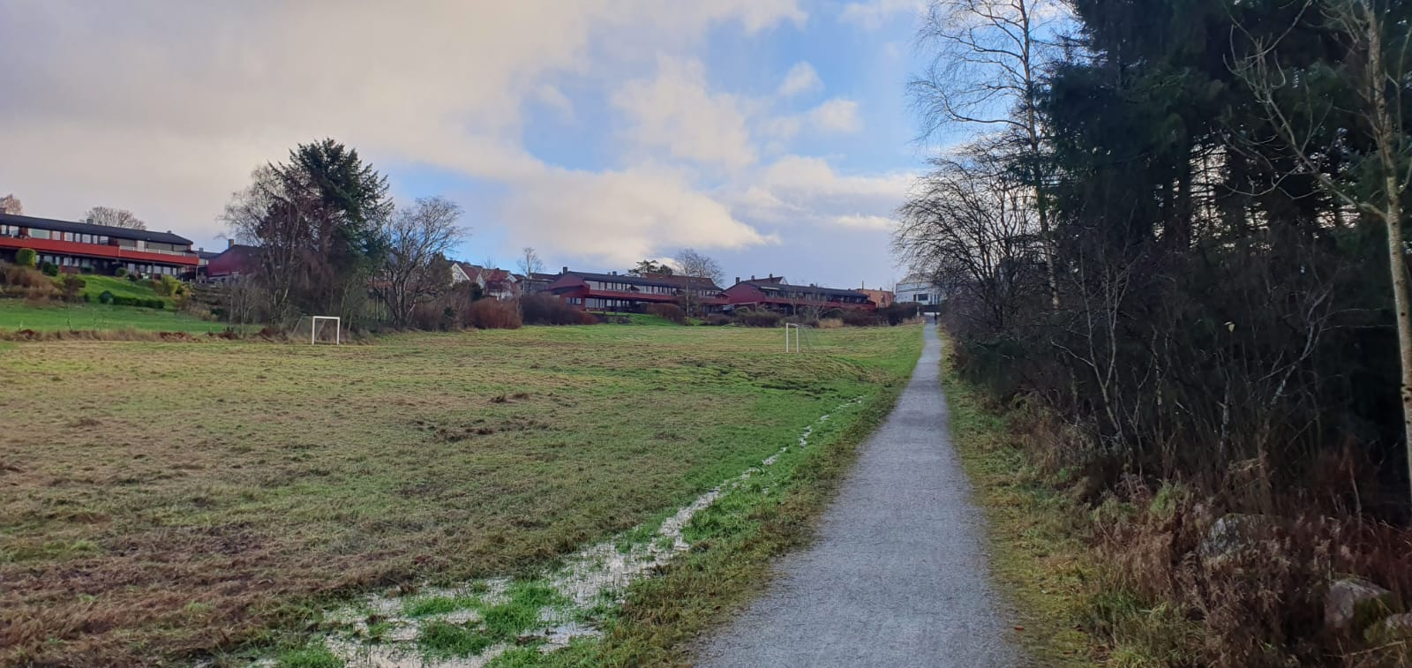
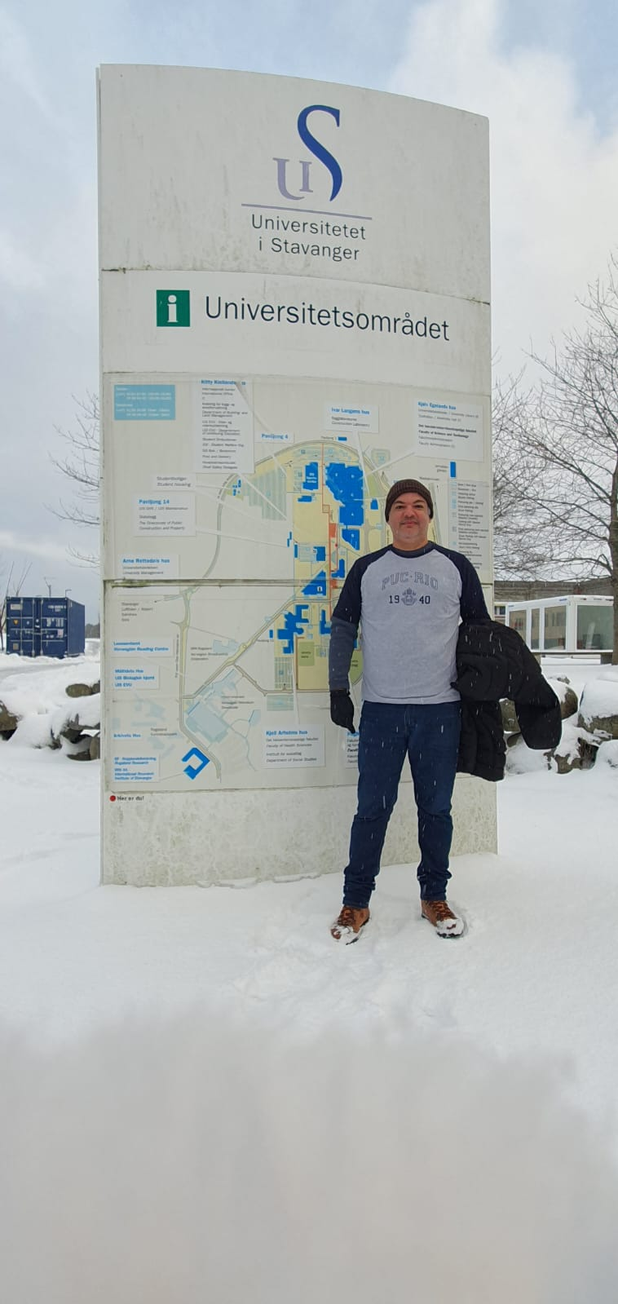
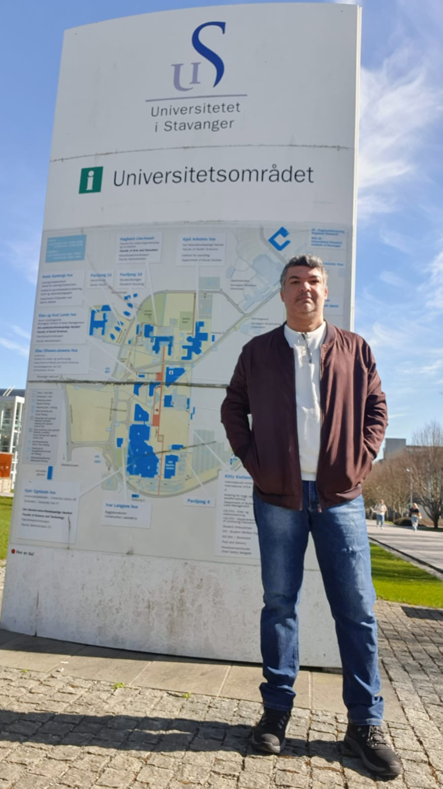
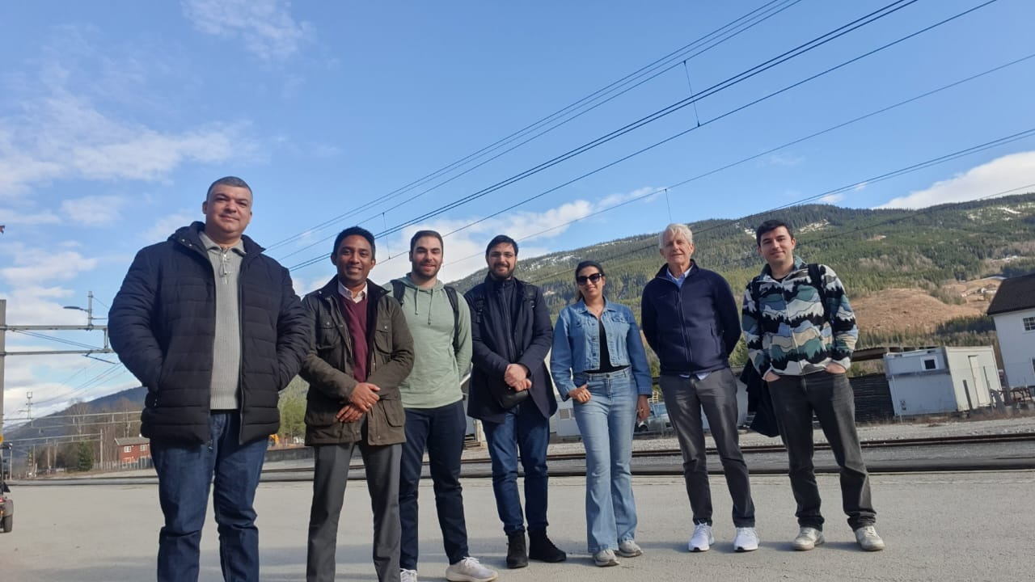
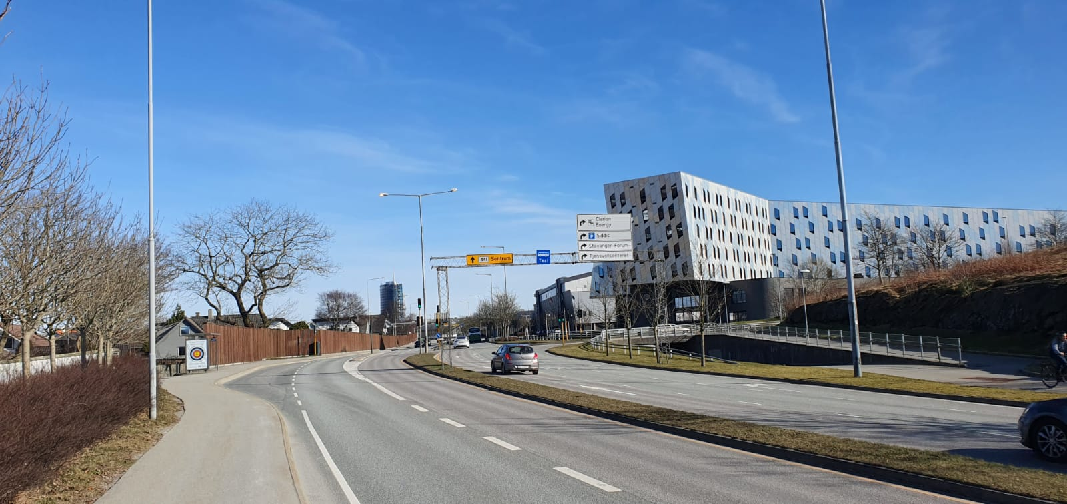
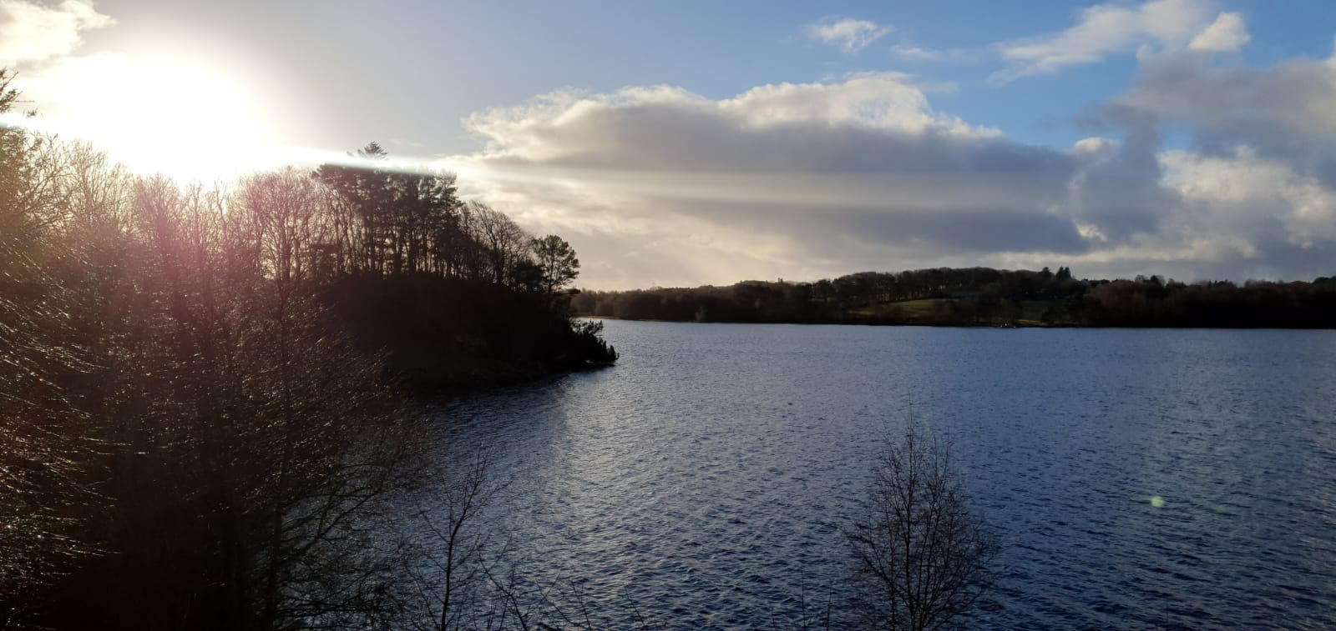
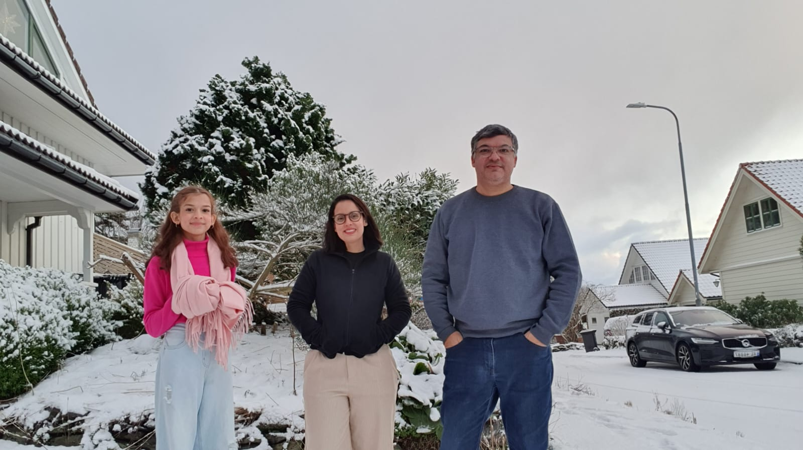
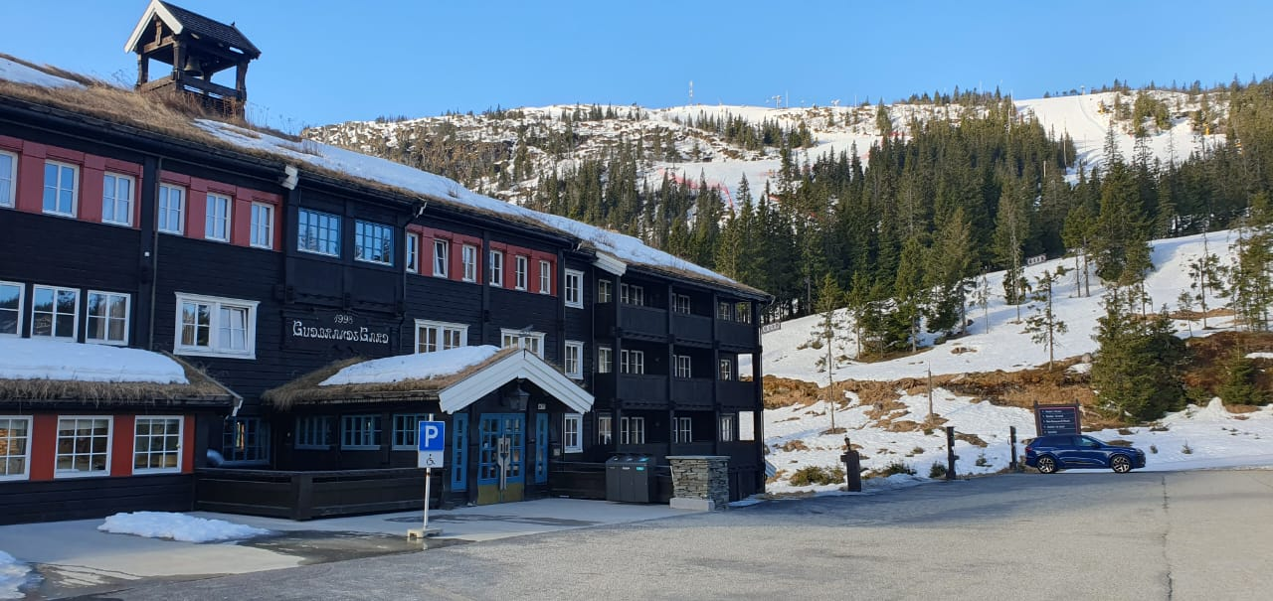
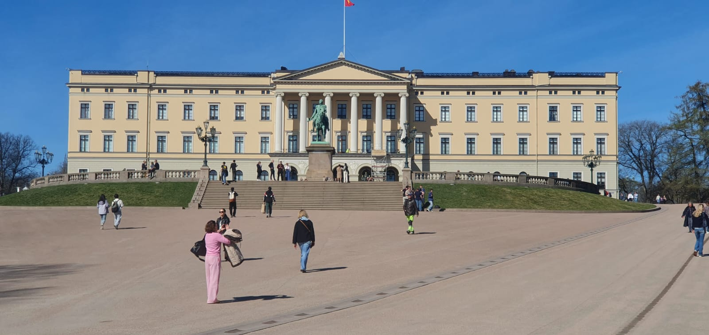
Stavanger

Slide 4
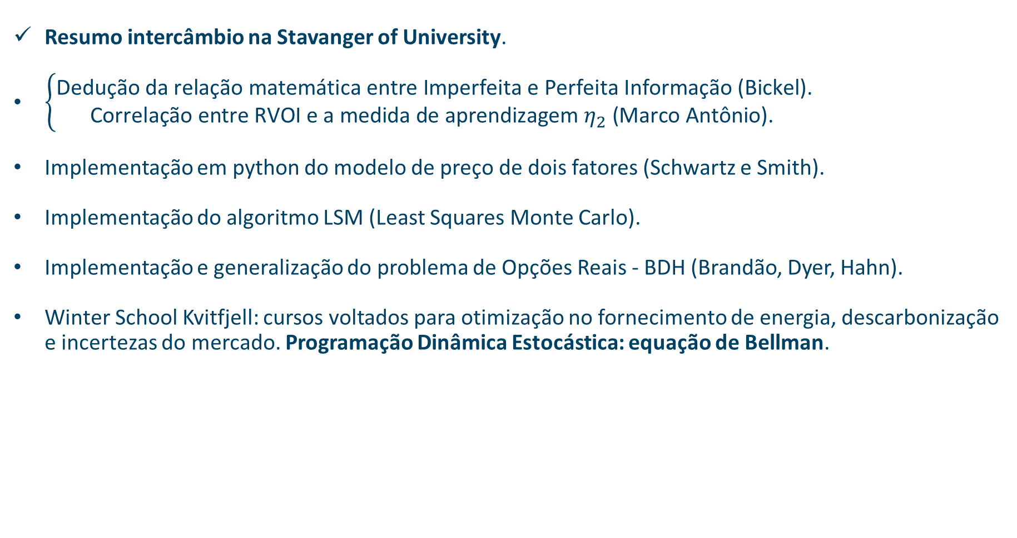
Resumo intercâmbio na Stavanger of University.
$\left\{\begin{aligned}\text{Dedu}\text{çã}\text{o} \text{da} \text{rela}\text{çã}\text{o} \text{matem}\text{á}\text{tica} \text{entre} \text{Imperfeita} \text{e} \text{Perfeita} \text{Informa}\text{çã}\text{o}\text{ (}\text{Bickel}\text{).} \\ \text{Correla}\text{çã}\text{o} \text{entre} \text{RVOI} \text{e} \text{a} \text{medida} \text{de} \text{aprendizagem} η_{2}\text{ (}\text{Marco} \text{Ant}\text{ô}\text{nio}\text{). }\end{aligned}\right.$
Implementação em python do modelo de preço de dois fatores (Schwartz e Smith).
Implementação do algoritmo LSM (Least Squares Monte Carlo).
Implementação e generalização do problema de Opções Reais - BDH (Brandão, Dyer, Hahn).
Winter School Kvitfjell: cursos voltados para otimização no fornecimento de energia, descarbonização e incertezas do mercado. Programação Dinâmica Estocástica: equação de Bellman.

Slide 5
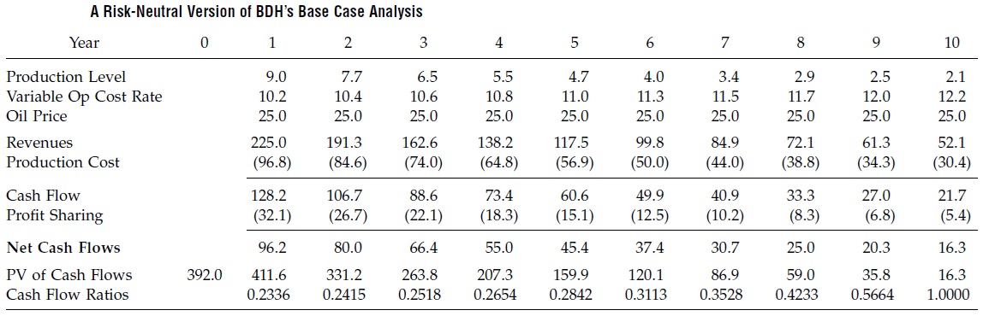
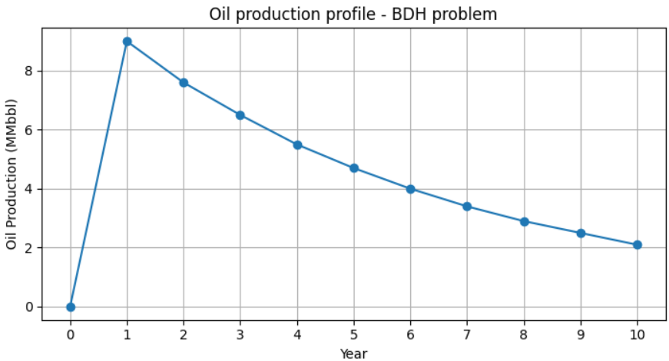
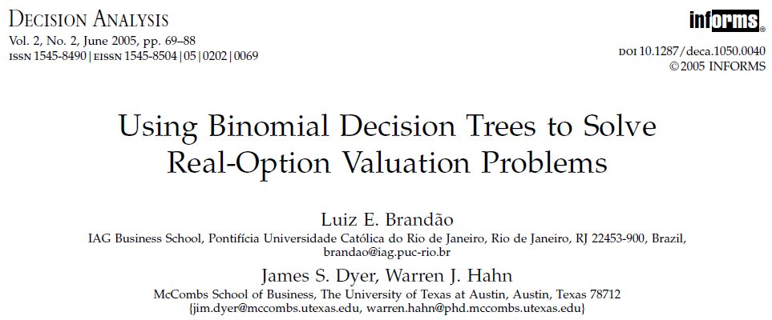
Paper com Bratvold.
Opções: divest, buyout, continue.
MGB

Slide 6
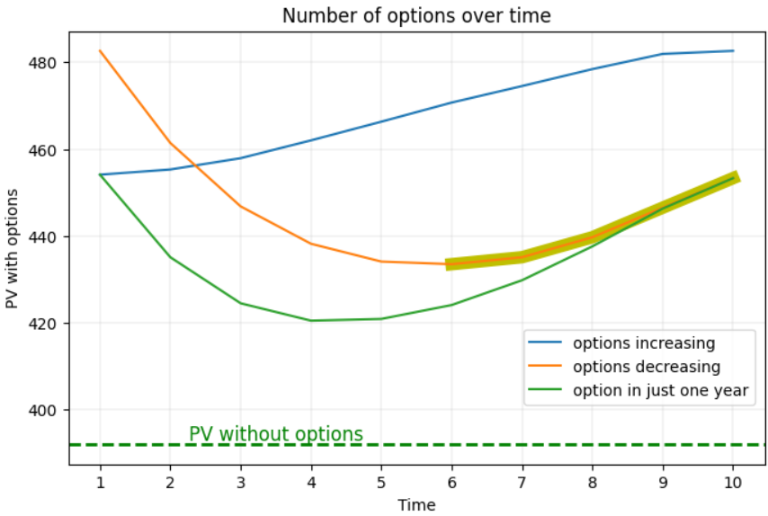
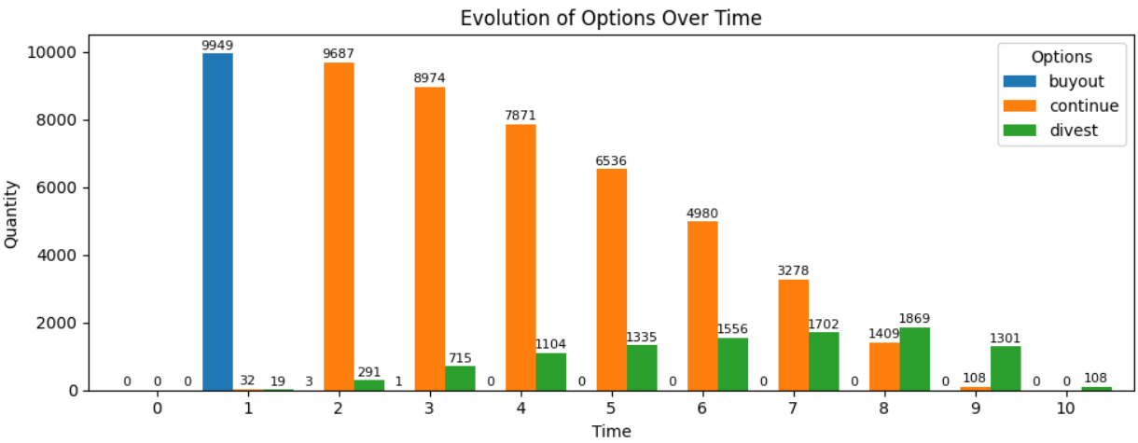
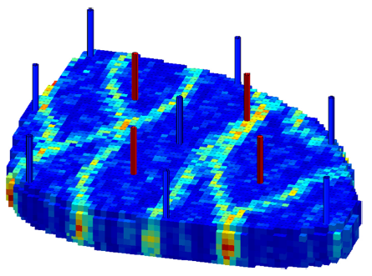

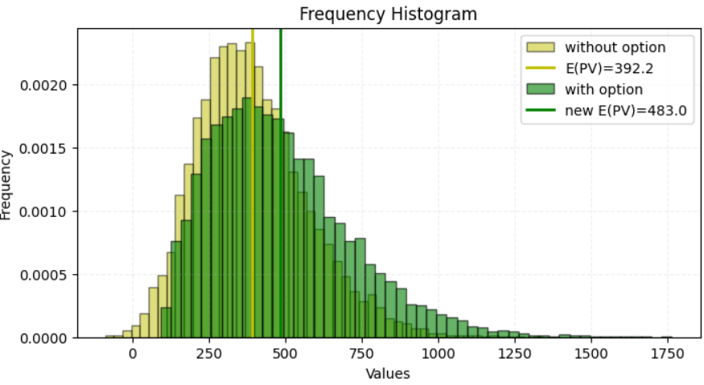

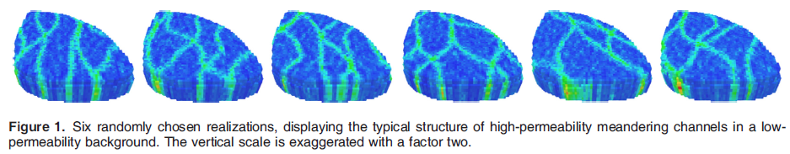
Paper com Bratvold.
Opções: divest, buyout, continue.
MGB
Two-factors model
The Egg model

Slide 7
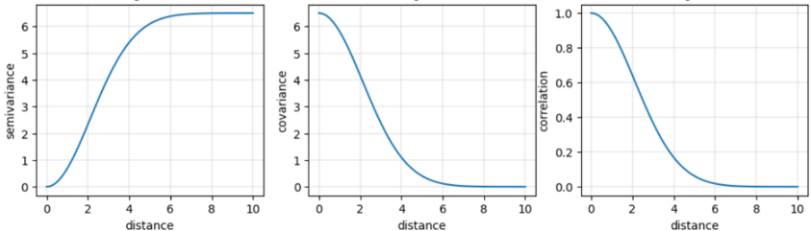
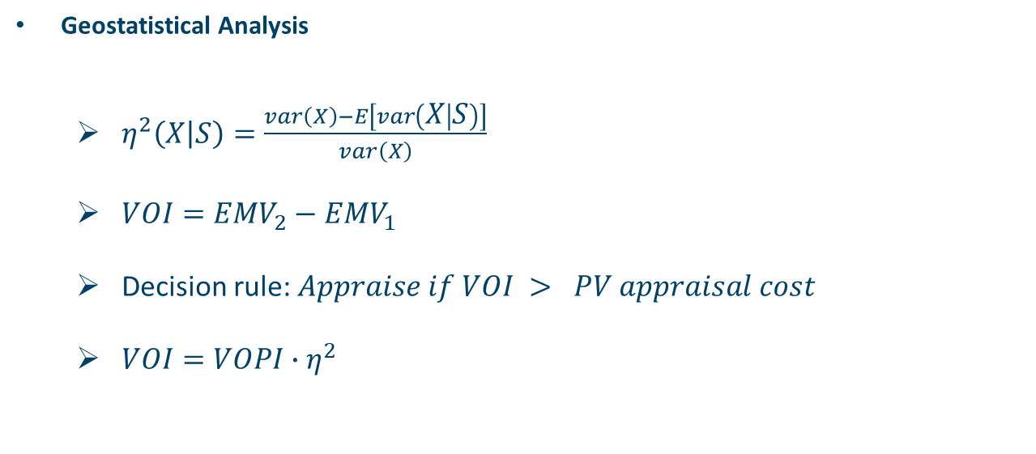
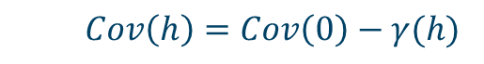
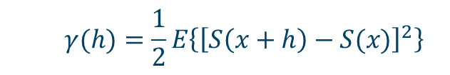
Paper ROC (2024).
Variogram
Covariogram
Correlogram
Geostatistical Analysis
$η^{2}\left(X | S\right)=\frac{var\left(X\right)−E\left[var\left(X | S\right)\right]}{var\left(X\right)}$
$VOI={EMV}_{2}−{EMV}_{1}$
Decision rule: $Appraise if VOI > PV appraisal cost$
$VOI=VOPI∙η^{2}$
$$γ(h)=\frac{1}{2}E\left\{{\left[S\left(x+h\right)−S(x)\right]}^{2}\right\}$$
$$Cov\left(h\right)=Cov\left(0\right)−γ(h)$$

Slide 8
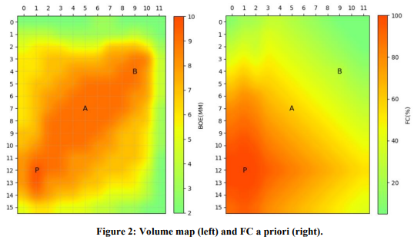
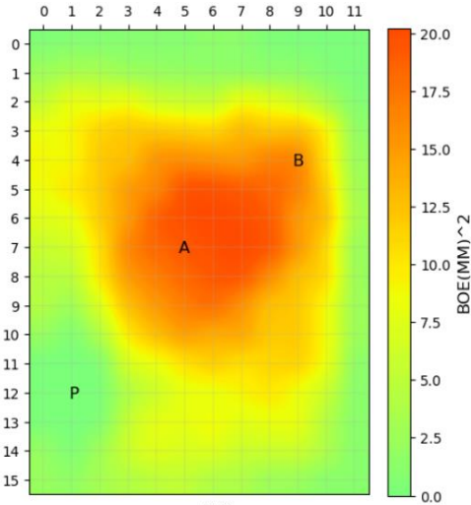
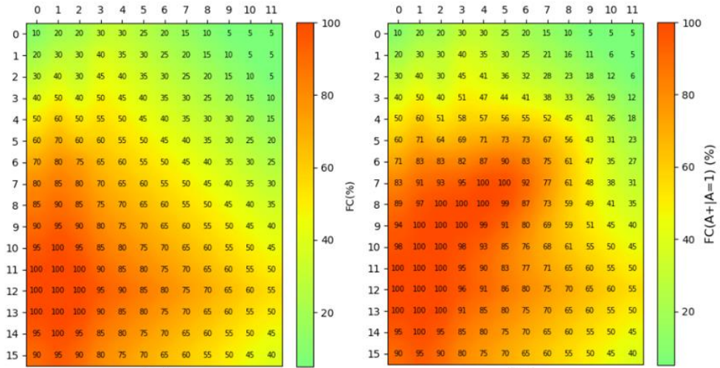
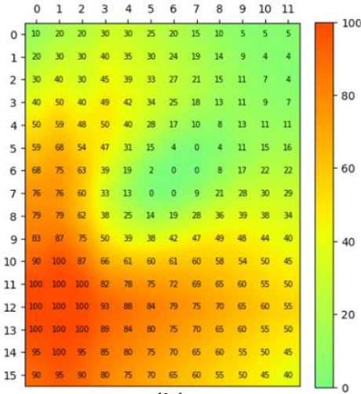
CoS (%)
Petroleum reservoir
Chance of Success
Prior variance

Slide 9
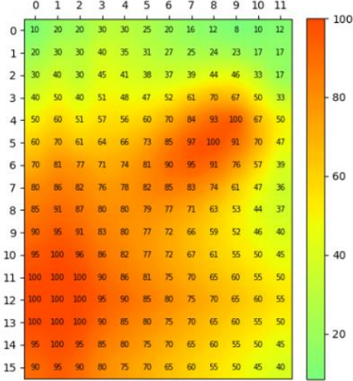
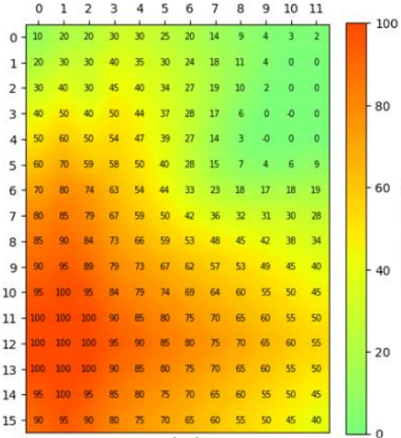
CoS (%)
Petroleum reservoir
Chance of Success
Prior variance

Slide 10
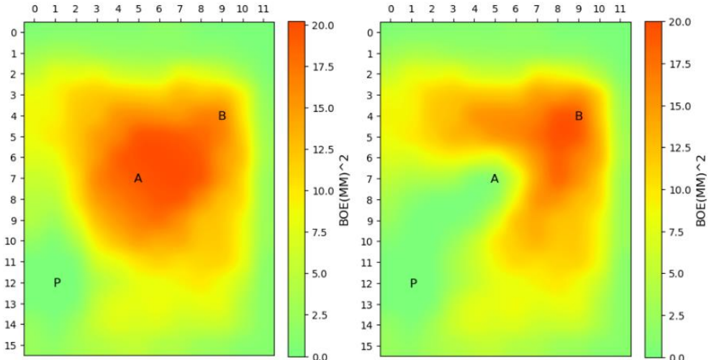
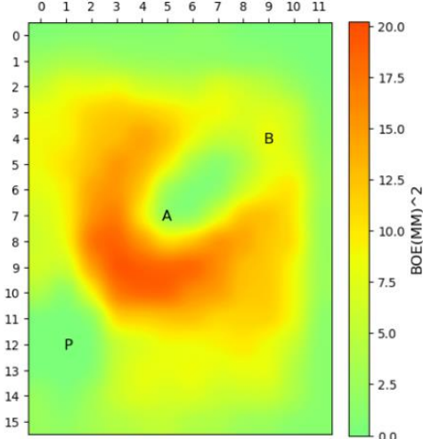
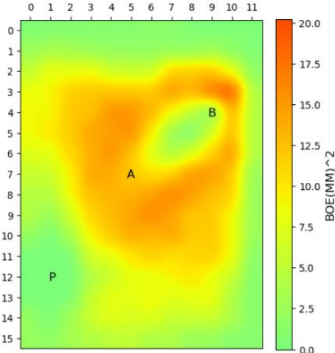
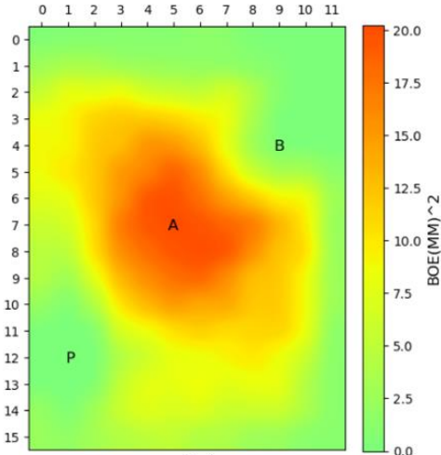

Slide 11
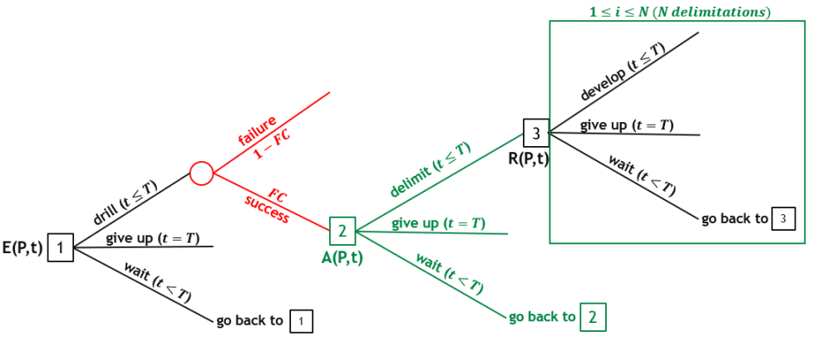
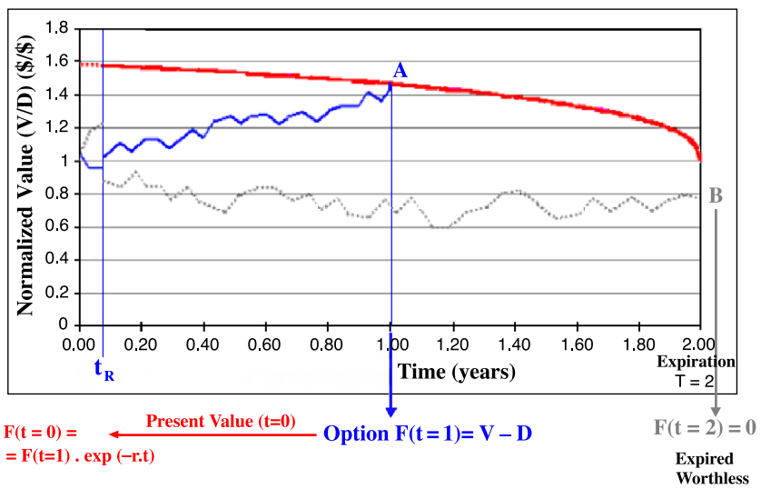
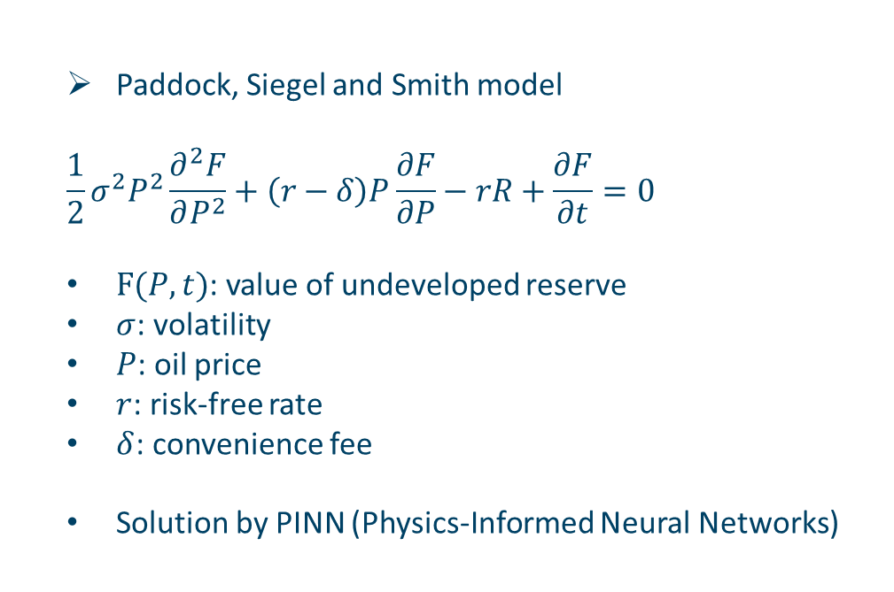
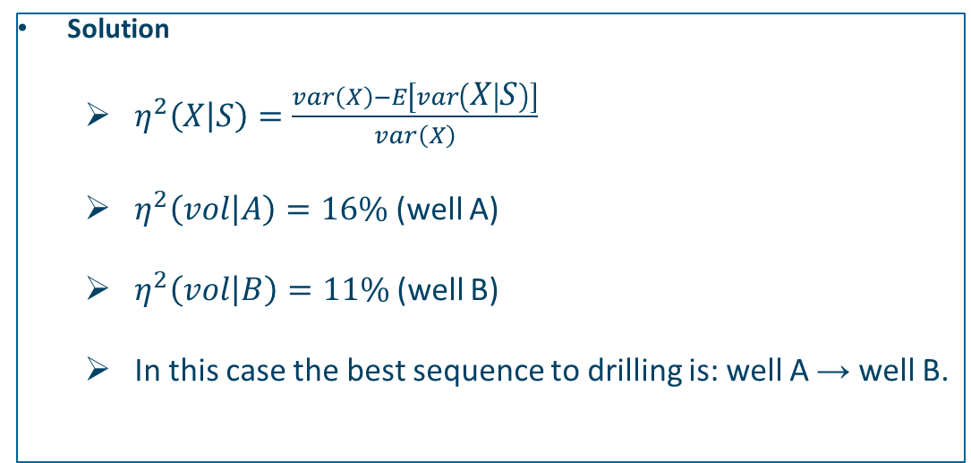
Paddock, Siegel and Smith model
$$\frac{1}{2}σ^{2}P^{2}\frac{∂^{2}F}{∂P^{2}}+\left(r−δ\right)P\frac{∂F}{∂P}−rR+\frac{∂F}{∂t}=0$$
$F(P,t)$: value of undeveloped reserve
$σ$: volatility
$P$: oil price
$r$: risk-free rate
$δ$: convenience fee
Solution by PINN (Physics-Informed Neural Networks)
Solution
$η^{2}\left(X | S\right)=\frac{var\left(X\right)−E\left[var\left(X | S\right)\right]}{var\left(X\right)}$
$η^{2}\left(vol | A\right)=16\%$ (well A)
$η^{2}\left(vol | B\right)=11\%$ (well B)
In this case the best sequence to drilling is: well A → well B.

Slide 12
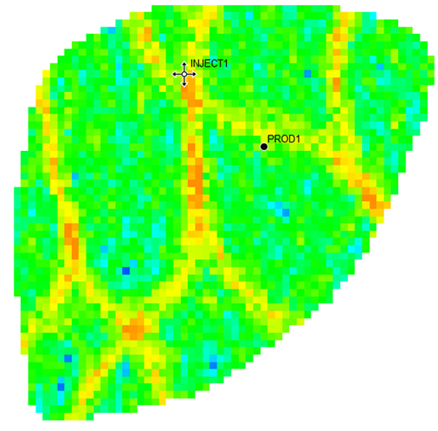
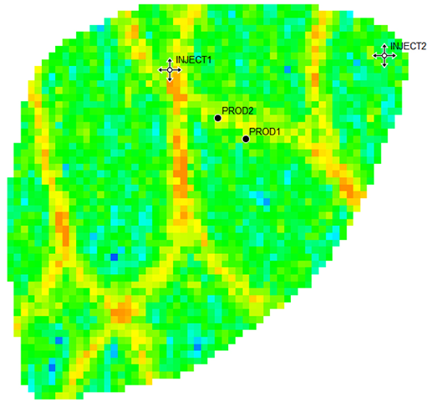
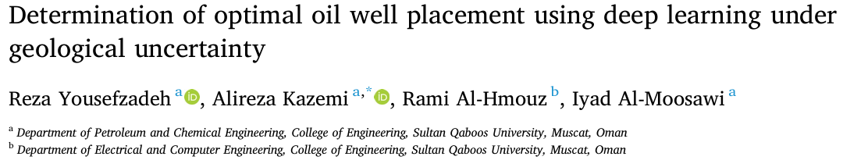
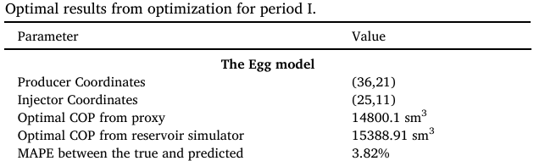
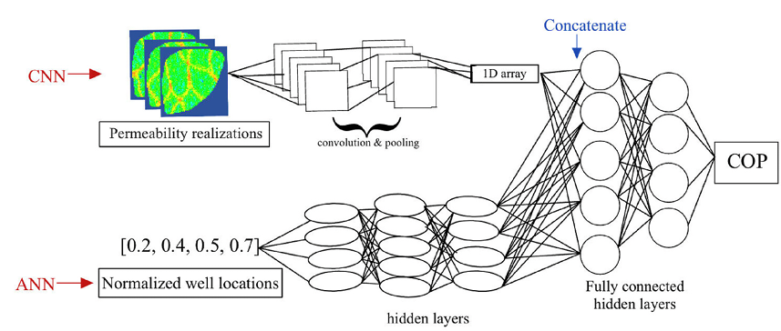
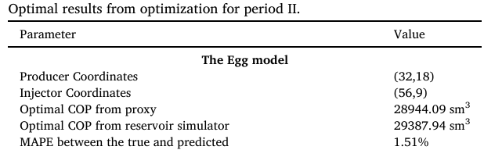
Proposta de projeto de tese.

Slide 13
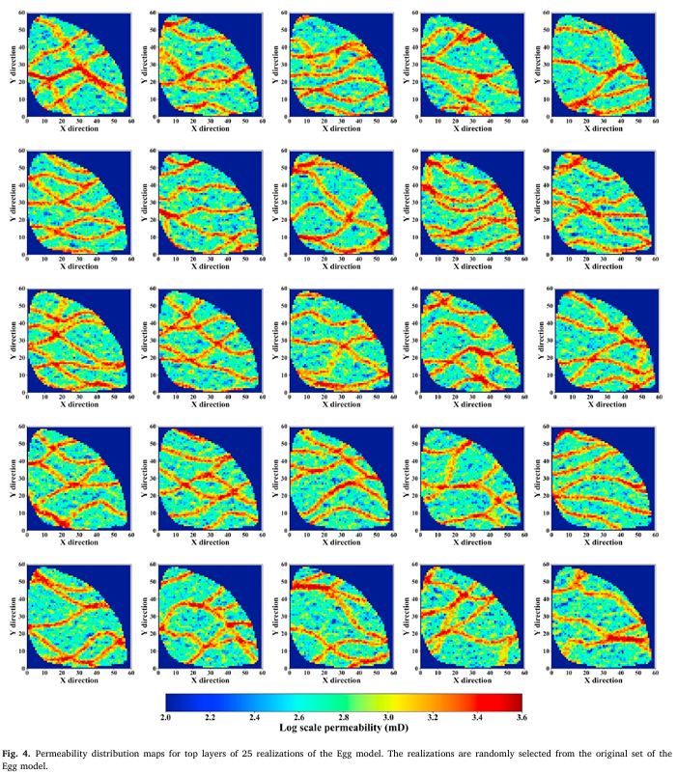
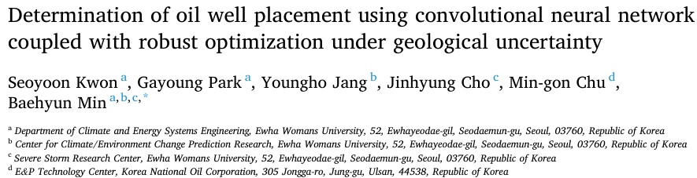
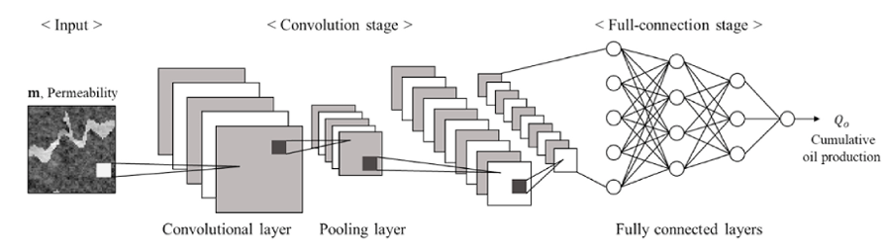


Proposta de projeto de tese.

Slide 14






Slide 15




Slide 16
Posso continuar nessa linha de pesquisa?
Estou fazendo o curso de DL Python (Curso de extensão – ICA).
Após conseguir implementar uma RN com alguma técnica de otimização, tentar adicionar VOI.
...

Slide 17
—
Obrigado pela atenção!

Slide 18
Reservoir model
Realizations of the
reservoir uncertainty
Cost estimation
Variable Op Cost paths
Production level
Oil production
Cash Flow Modelling
Simulated Project
cash flows
Oil price projection
Future oil price paths
Project valuation

